Slide 1
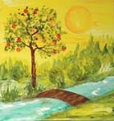
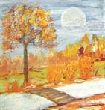
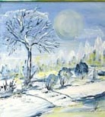
11.1 Zeit und Zeitangaben
Elektronická učebnice - II. stupeň Základní škola Děčín VI, Na Stráni 879/2 – příspěvková organizace Německý jazyk
der Frühling
der Sommer
der Herbst
der Winter
der März
der Juni
der September
der Dezember
der April
der Juli
der Oktober
der Januar
der Mai
der August
der November
der Februar
Autor: Mgr. Alena Horová

Slide 2
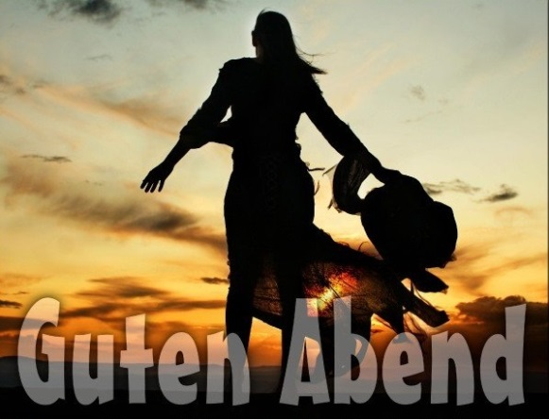
Elektronická učebnice - II. stupeň Základní škola Děčín VI, Na Stráni 879/2 – příspěvková organizace Německý jazyk
11.2 Was weißt du schon?
Grüße:
Guten Morgen! Guten Tag!
Guten Abend! Gute Nacht!
Hallo! Tschau!
Grüß Gott! Hi!
Ade! Tschüs!
der Morgen
der Tag
der Abend
die Nacht

Slide 3
11.3 Was Neues erfahren wir?
Elektronická učebnice - II. stupeň Základní škola Děčín VI, Na Stráni 879/2 – příspěvková organizace Německý jazyk
der Januar
der Februar
der März
der April
der Mai
der Juni
der Juli
der August
der September
der Oktober
der November
der Dezember
der Monat -e
die Jahreszeit -en
der Wochentag -e
der Montag
der Dienstag
der Mittwoch
der Donnerstag
der Freitag
der Samstag
der Sonntag
IM
der Frühling
der Sommer
der Herbst
der Winter
der Alltag
IM
AM
das Wochenende
vorgestern gestern heute morgen übermorgen

Slide 4
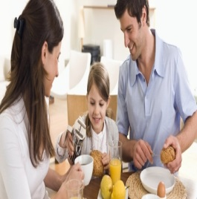
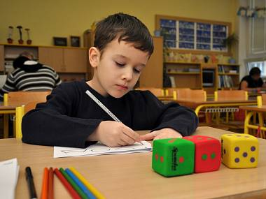
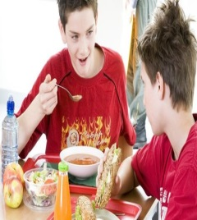
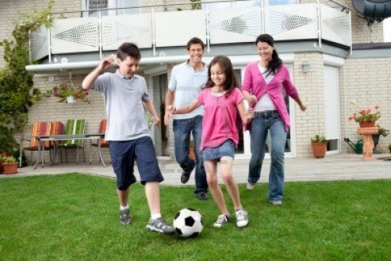
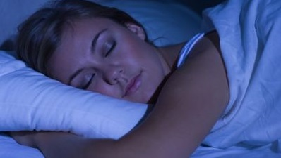
Elektronická učebnice - II. stupeň Základní škola Děčín VI, Na Stráni 879/2 – příspěvková organizace Německý jazyk
11.4 Welche neue Termine erlernen wir?
Příslovce s koncovým –s se zpravidla
používají pro opakované děje.
7:30 10:00 12:00 14:00 18:00 00:02
am Morgen am Vormittag zu Mittag am Nachmittag am Abend in der Nacht
(morgens) (vormittags) (mittags) (nachmittags) (abends) (nachts)
7:30
10:00
12:00
18:00
0:02
der Tag
14:00

Slide 5
11.5 Was merkt ihr euch?
Elektronická učebnice - II. stupeň Základní škola Děčín VI, Na Stráni 879/2 – příspěvková organizace Německý jazyk
Übersetz mal / Přelož:
Hana má ve středu narozeniny.
V pondělí přijede Babička
V prosinci slavíme Vánoce.
Na jaře je vše veselé.
Máš o víkendu čas?
V létě rádi plaveme.
Co děláš v neděli?
Večer jdu do kina
Na podzim jedeme do Berlína.
Odpoledne přijede moje teta.
V noci spím
Kontrolier mal / Kontroluj si:
Hana hat am Mittwoch Geburtstag.
Am Montag kommt die Oma.
Im Dezember feiern wir Weihnachten.
Im Frühling ist alles lustig.
Hast du am Wochenende Zeit?
Im Sommer schwimmen wir gern.
Was machst du am Sonntag?
Am Abend gehe ich ins Kino.
Im Herbst fahren wir nach Berlin.
Am Nachmittag kommt meine Tante.
In der Nacht schlafe ich.
Sag es auf deutsch./ Řekni to německy.
Vyjmenuj měsíce v roce.
Vyjmenuj dny v týdnu.
Doplň příslovce. / Ergänze die Adverbien.
________ ______ heute _______ __________

Slide 6
11.6 Etwas zusätzlich für geschickte Schüler
Elektronická učebnice - II. stupeň Základní škola Děčín VI, Na Stráni 879/2 – příspěvková organizace Německý jazyk
ČASOVÉ PŘÍSLOVCE
odpovídají na otázky: wann? - kdy
seit wann? - od kdy
bis wann? - do kdy
wie lange? - jak dlouho
wie oft? - jak často
Nejpoužívanější příslovce času:
jetzt - teď, nyní dann - pak, potom
wieder - opět, zase immer - vždy
stets - stále jetzt - nyní
damals - tehdy täglich - denně
nun - nyní früh - brzy (ráno) einmal - jednou selten - zřídka
nie - nikdy schon - již, už
erst - teprve oft - často
bald - brzy längst - dávno
pünktlich - včas, přesně spät - pozdě
POZOR!!!
bald = brzy (za krátkou dobu)
x Př: Komm bald!
früh = brzy, časně (ráno)
Př: Ich stehe sehr früh auf.
Kontrolier mal / Kontroluj si:
Morgen früh kommt er bestimmt. Honza lernt oft. Jana geht zur Schule zu spät. Sie lernt Deutsch erst seit zwei Jahren. Du bist bald hier. Mein Bruder ist immer klein. Jetzt fahren wir nach Prag und dann nach Berlin.
Übersetz mal / Přelož:
Zítra ráno určitě přijde. Honza se často učí. Jana jde do školy příliš pozdě. Učí se německy teprve dva roky.
Jsi tu brzy. Můj bratr je stále malý. Teď jedeme do Prahy a potom do Brna.

Slide 7
Elektronická učebnice - II. stupeň Základní škola Děčín VI, Na Stráni 879/2 – příspěvková organizace Německý jazyk
11.7 CLIL
spring
summer
fall / autumn
winter
March
June
September
December
April
July
October
January
May
August
November
February

Slide 8
11.8 Test
Elektronická učebnice - II. stupeň Základní škola Děčín VI, Na Stráni 879/2 – příspěvková organizace Německý jazyk
Najdi správný ekvivalent pro daný výraz: léto der Frühling der Sommer der Herbst der Winter | Najdi správný ekvivalent pro dané slovní spojení: v noci in dem Nacht im Nacht am Abend in der Nacht
Najdi správný ekvivalent pro daný výraz: březen der Februar der März der April der Mai | 4. Najdi správný ekvivalent pro dané slovní spojení: včera morgen gestern der Montag heute
Správné odpovědi:
b
b
d
b
Test na známku

Slide 9
Elektronická učebnice - II. stupeň Základní škola Děčín VI, Na Stráni 879/2 – příspěvková organizace Německý jazyk
11.9 Gebrauchtene Quelle und Zitation
http://www.artothek.landstuhl2.de/projekt01/media/img/werkbilder/I.Nr.%20725%200609%204%20Jahreszeiten.jpg (slide 1,3,5,7)
http://t0.gstatic.com/images?q=tbn:ANd9GcQxBSc1nwDHKNQWYa4AqWVzdAMH4ROs-YmeMkVmmtmSQGpRMjeCRQ (slide 4)
http://www.bizipic.de/gb-pics/guten-morgen-gruesse/00df97a6.jpg (slide 2)
http://www.gbpics365.eu/gbbilder/gute-nacht-gruesse/920100517.gif (slide 2)
http://www.coolphotos.de/bilder2/08/1003_06733_guten_abend.jpg (slide 2)
http://g.denik.cz/10/9a/5119389-valasske-mezirici-zapis-prvni-tridy-zs-krizna-deti-skola_denik-380.jpg (slide 4)
http://www.tyden.cz/obrazek/201203/4f5c6058ebcb4/crop-179961-snidane,-profi-altrendo.jpg (slide 4)
http://img.ahaonline.cz/img/18/new_article/1152932-img-deti-jidlo-skolni-jidelna.jpg (slide 4)
http://us.123rf.com/400wm/400/400/andreypopov/andreypopov1110/andreypopov111000033/10985563-roztomila-da-ti-hra-t-fotbal-se-sva-mi-rodia-i-na-dvorku.jpg (slide 4)
http://media.novinky.cz/684/276845-top_foto1-k8aml.jpg?1357300020 (slide 4)
http://img.magazin.libimseti.cz/img/550x228/c06ea52c7440.jpg (slide 4)

Slide 10
Elektronická učebnice - II. stupeň Základní škola Děčín VI, Na Stráni 879/2 – příspěvková organizace Německý jazyk
11.10 Annotation
Autor | Mgr. Alena Horová
Období | 01 – 06/2013
Ročník | 7. - 9. ročník
Klíčová slova | Čas, časové údaje, časové předložky
Anotace | Prezentace popisující problematiku časových údajů a jejich předložek.

